Slide 1
Design Thinking Team Red
Kirupananthan Kaurisanker, Meyer Remo, Pelts Dmytriy, Rodriguez Ugolini Julian, Dénervaud Natalya

Slide 2
Scoping
User group: «Doctor in a clinic – addiction»
Problems to solve:
Applikation für Ärzte in einer Klinik für Suchtkranke die ambulant behandelt werden.
Das Ziel der Applikation ist es, den Arzt über den Zustand des Patienten auf dem Laufenden zu halten.
Problems not to solve:
Klassische Administrative Aufgaben wie Erfassen von Patienten und Erstellen von Terminen
Patienten- und Behandlungsdossier führen.
Schnittstellen nach Aussen detailliert umsetzen.

Slide 3
Research
Kontaktaufnahme mit der Klinik Südhang und der Klinik Meiringen und eine Absage von beiden Seiten
Immerhin ein kurzes Gespräch mit der Empfangsmitarbeiterin der Klinik Südhang
Information aus dem Gespräch: Sie teilte uns mit, dass unter anderem für folgende Bereiche EDV-Lösungen eingesetzt werden:
Terminplanung, Patienten erfassen, Patientendossier, Krankengeschichte, Aufnahmegespräch, Behandlungsverläufe, Rezepte- und Medikamentenausgabe, Abrechnung mit Krankenkasse, Entlassungsgespräch

Slide 4
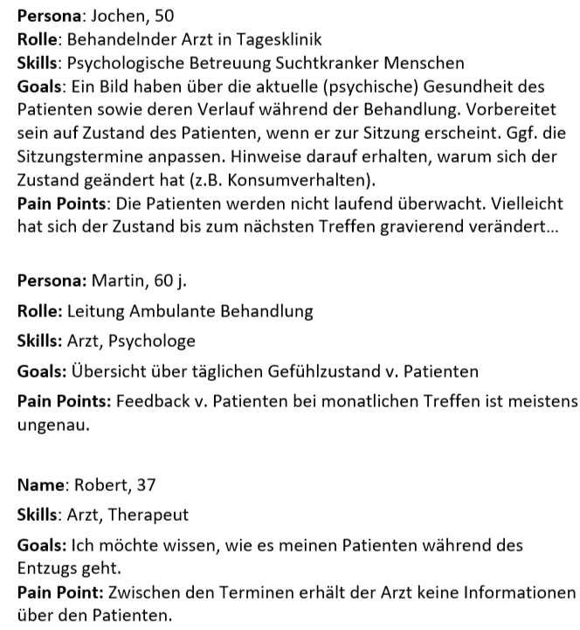
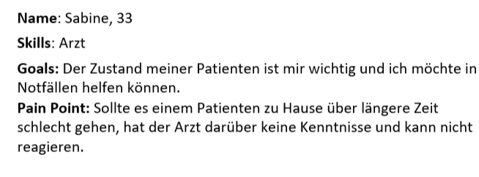
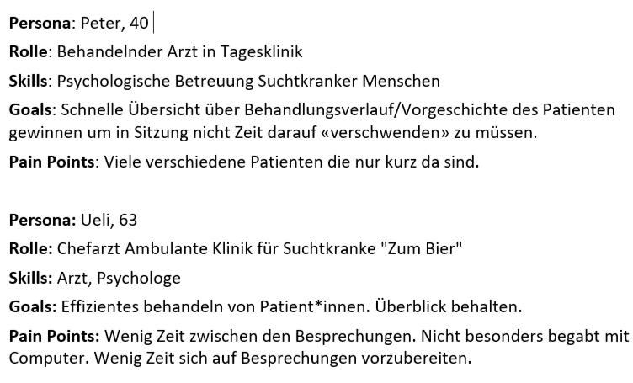
Synthesize
Stakeholders & Statements
Main features / user requirements:
Übersichtlichkeit der Applikation
Einfach anzuwenden
Anzeigen des gesundheitlichen Zustands des Patienten
Möglichkeit, darauf zu reagieren (Notfälle)
Information über Patienten auch zwischen den Terminen
Vorbereitung auf Sitzung
Behandlungseffizienz verbessern

Slide 5
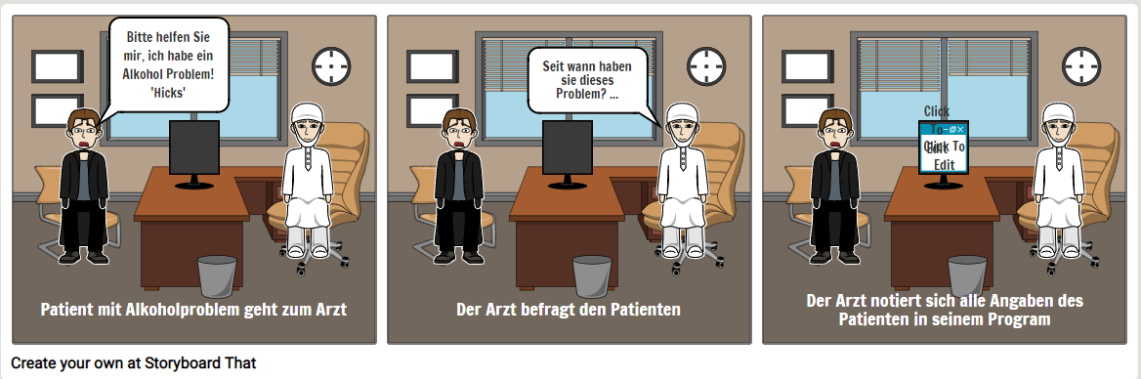
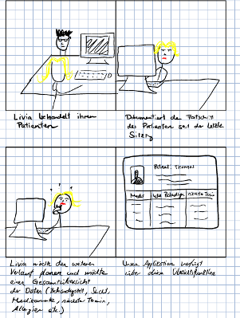
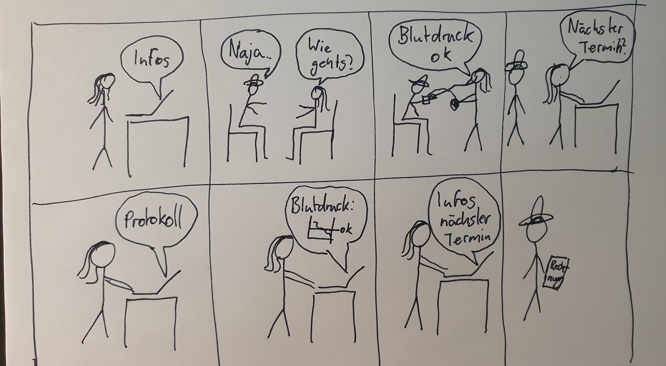
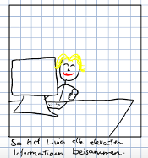
Design
Storyboards
Während die Storyboards der ersten Runde noch in Richtung Admin-Tool gingen

Slide 6
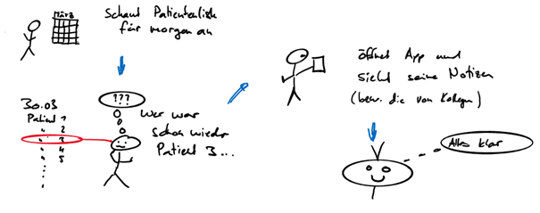
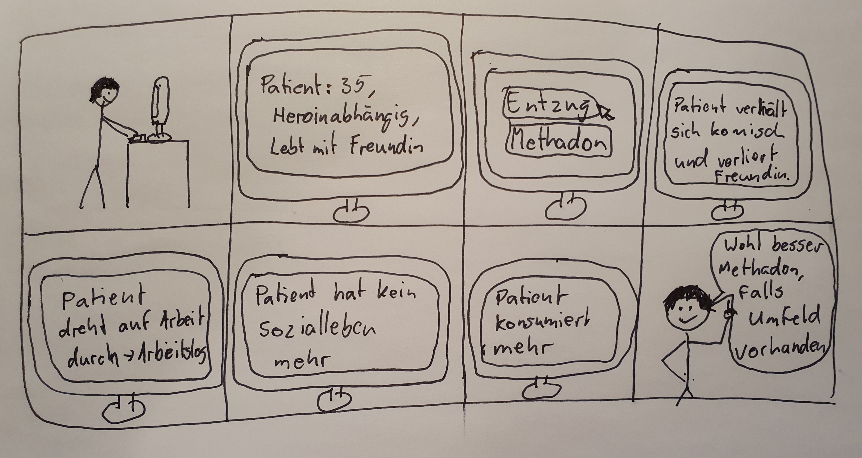
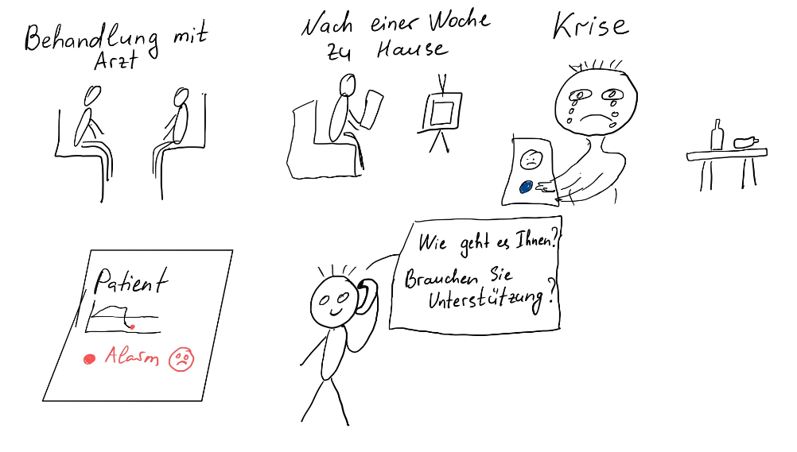
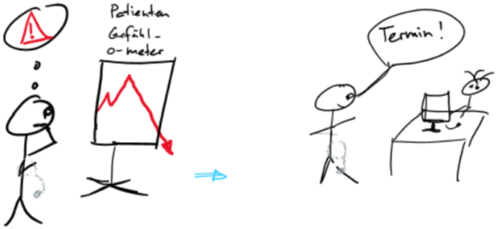
Design
Zweite Runde
Storyboards

Slide 7
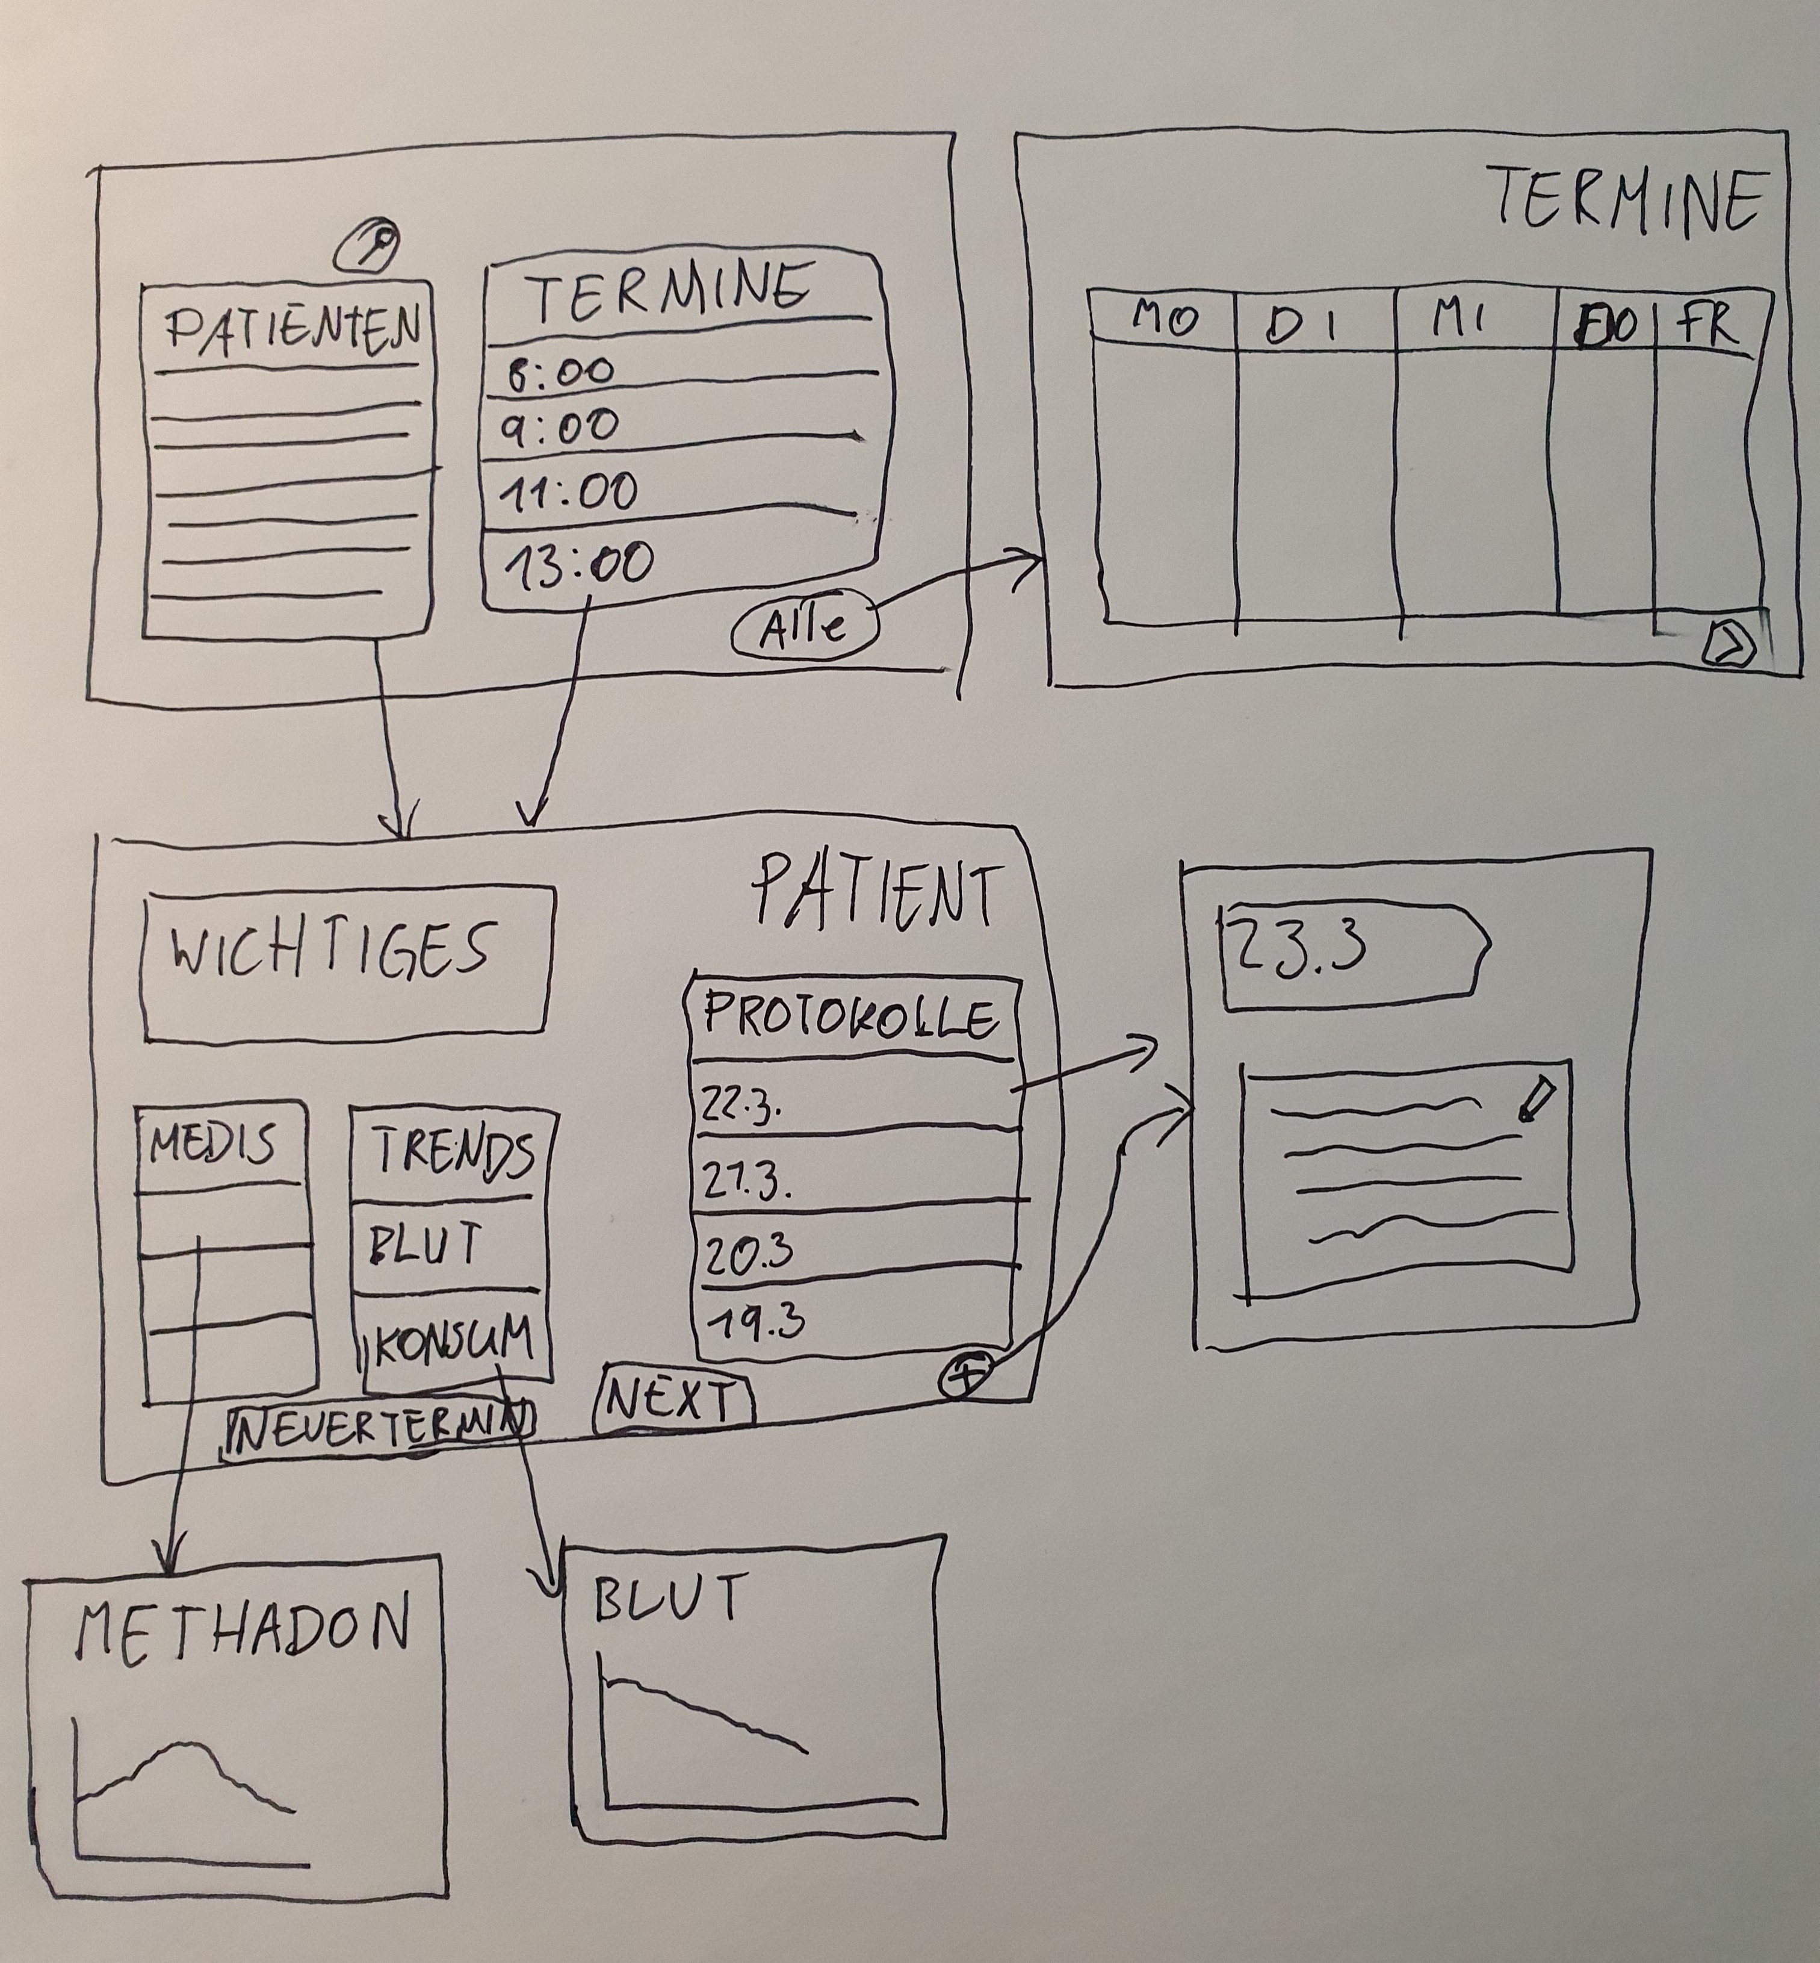
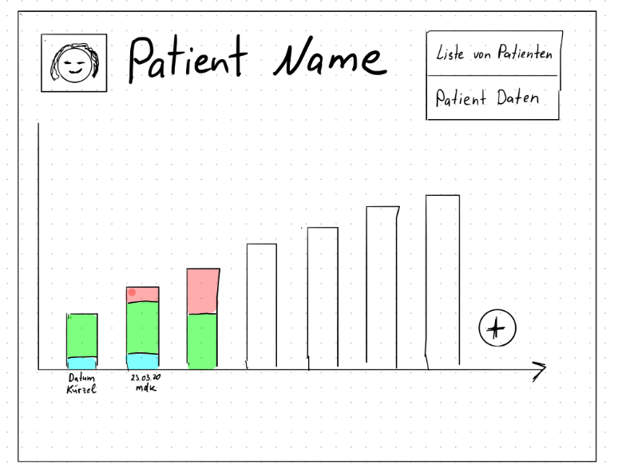
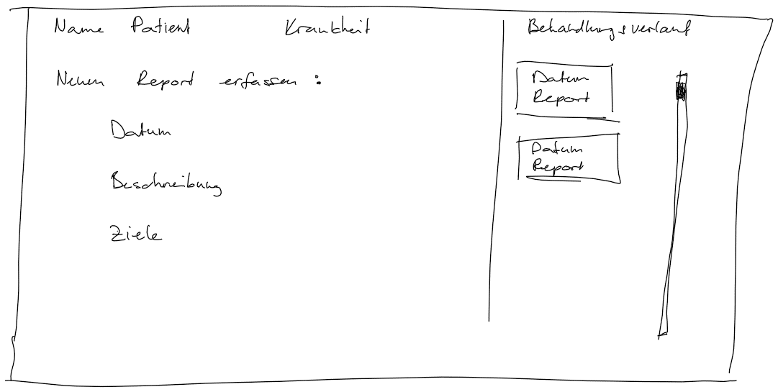
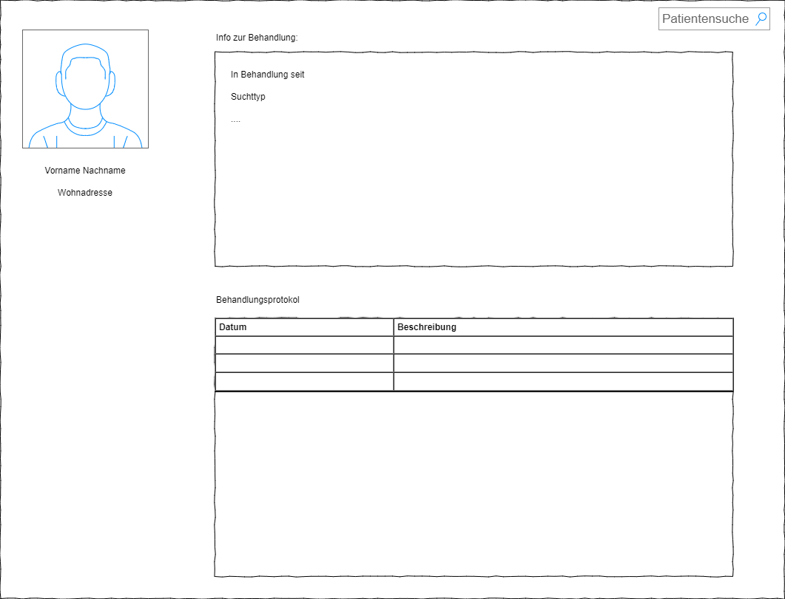
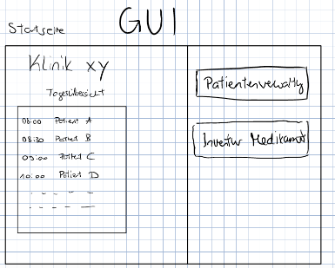
Prototype
Admin-Tool Prototype
Nachteile:
Wenig innovativ
Tausende auf dem Markt
Viel Fachwissen vorausgesetzt

Slide 8
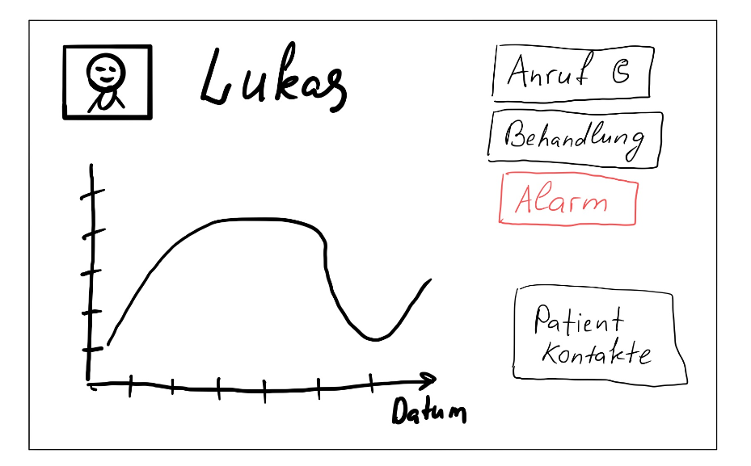
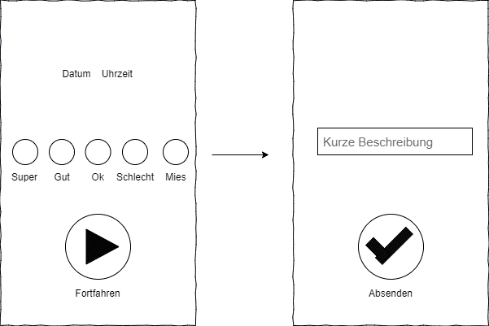
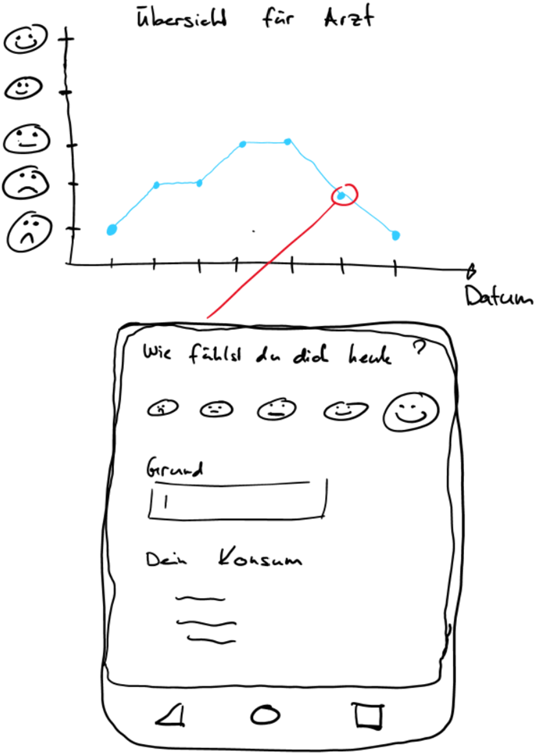
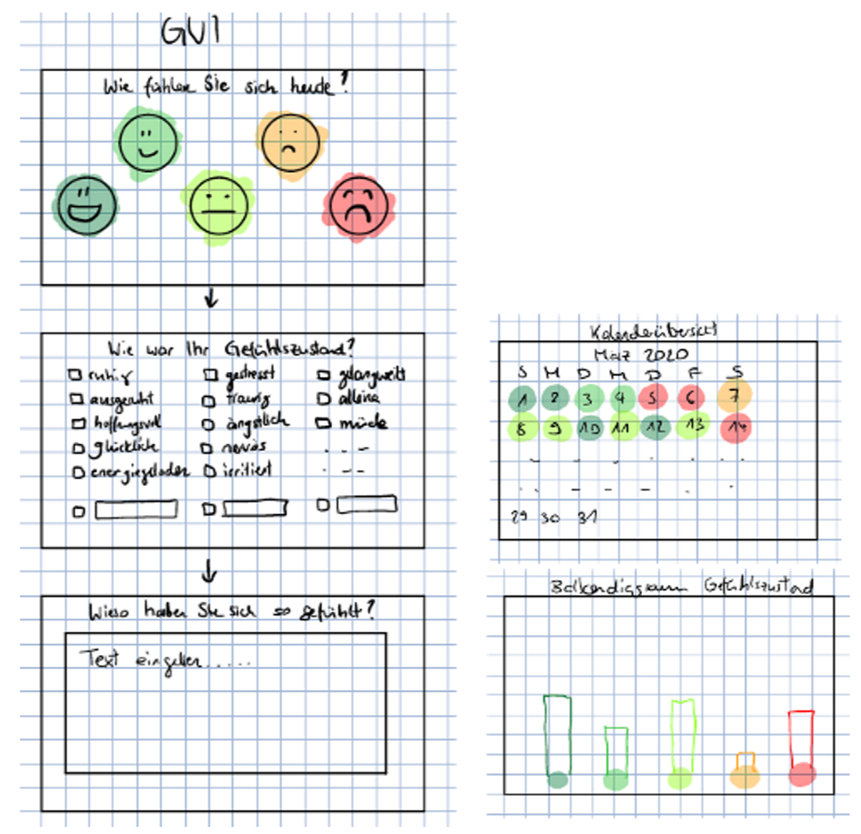
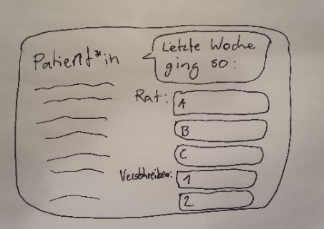
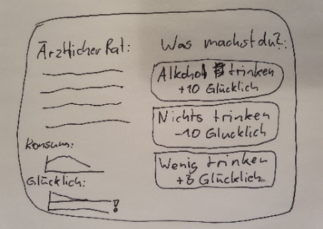
Prototype
Zweite Runde

Slide 9
Validate
Sucht-Tagebuch
Pro | Contra
Bessere Kommunikation mit Patient*innen Einfach zu bedienen für beide Seiten Wenig Aufwand auf beiden Seiten Reaktionsgeschwindigkeit Gesundheitspersonal Wenig medizinisches Wissen vorausgesetzt Einfach erweiterbar Nicht nur für Suchtkranke nützlich Vorbereitung für Sitzungen erleichtert Entlastet Medizinpersonal Alarmsystem Overdose-Button | Tiefer Detailierungsgrad Abhängig von Patient*innen Datensicherheit Gesetzlicher Rahmen Schwierig für ältere Menschen Es gibt viel ähnliches
Projektideen:
Administrations-Tool
Sucht-Tagebuch
Schulungs-Game

